Slide 1
Velkommen til FORELDREMØTE
(Lagsnavn)

Slide 2
Agenda
Velkommen
Rask presentasjon av alle
Obligatorisk gjennomgang ved alle foreldremøter
    Litt om IL Høyang handball
    Spelar
    Bana
    Foreldre
    Dugnad
    Sponsor
    Utstyr
    (f.o.m. 12 år) Økonomisk støtte til lisens ved 13års alder
Lagenes punkter:
(Fyll inn)

Slide 3
Trenar
NAVN
Alder
Far/mor til
Erfaring
Hva står du for
Hvorfor er du trener
Bilde?

Slide 4

IL Høyang – eit fleiridrettslag
Organisasjonsplan
Rollar
ÅRSMØTET
VALNEMD
HOVUDSTYRET
REVISOR
SÆRGRUPPER

Slide 5
Handballgruppa
STYRET
Leiar Tommy Ølmheim hoyang@rvn.handball.no
Arrangement Tina Smorelli
Økonomi Ali Kharrat
Sekreteriat/LIVE Ruben Lopez
Sportsleg leiar m.m. Siv Ølmheim
Styremedlem Jostein Listog Sundet
Sekreteriat/LIVE Aleksander Tonning
Styremøte gjennomførast månadleg med fast agenda og referat.

Slide 6
Aktivitet i klubben
 | 0-5 år | 6-12 år | 13-19 år | 20-25 år | Over 26 år
Handball
Fotball
Turn
Innebandy
Karate
Friidrett
Klatring
Allidrett
E-sport

Slide 7
Aktivitet og lag i handballgruppa 2025-2026
Lag | Tal spelarar | Type spel | Antall treningar per veke | Trenar/lagleiar - kontaktinformasjon
J6 |  | Miniturnering, påmelding 1.sept og 1.des 4’ar-spel | 1
G6 |  |  | 1
J7 |  |  | 1
G7 |  |  | 1
J8 |  |  | 1
G8 |  |  | 1
J9 |  | Turneringsspel | 2
G9 |  |  | 2
J10 |  |  | 2
G10 |  |  | 2
J11 |  | Seriespel (periode?) | 2
G11 |  |  | 2
J12 |  |  | 2
J13 |  | Seriespel (periode?) | 3
G13 |  |  | 3
J14 |  | Seriespel (periode?) | 4
J15 |  |  | 4
J16 |  | Seriespel (periode?) | 4
G16 |  | Seriespel (periode?) Samarbeidslag? | 4
Damelag |  | Seriespel (periode?) | 2

Slide 8
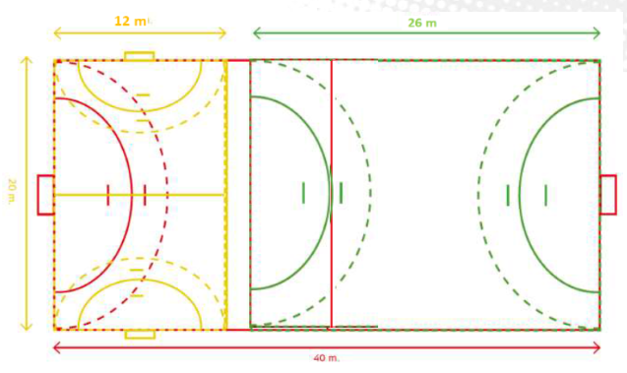
HEIL BANE MINIBANE KORTBANE
(6 OG 7 SPELARAR) (4 SPELARAR) (5 SPELARAR)

Slide 9
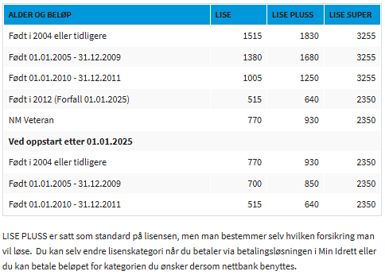
Kva koster det å spele handball i IL Høyang?
Pr 2025
Medlemsavgift (april)
Familiemedl kr 500
Vaksen kr 400
Barn/ungdom kr 250
Støttemedl kr 250
Treningsavgift (april)
6-8 år Gratis
9-16 år kr 600
> 17 år kr 600
Lisens/forsikring (frist 1.jan og 1.sept)
6-12 år Gratis
13 år ½ sesong kr 515 – 640 – 2350
13 – 14 år kr 1005 – 1250 – 3255
15 – 19 år kr 1380 – 1680 – 3255
> 19 år kr 1515 – 1830 – 3255
Støtteordning?
Støtteordning?
Støtteordning lisens: https://www.handball.no/nyheter/2024/08/okonomisk-stotte-til-lisens-viderefores/

Slide 10
Foreldre
Klubben er foreldredrive
Dette betyr at det stort sett er foreldre som trenar lag og som vert valt til styret → Stemmerett ved medlemskap
Hovudstyret driftar medlemskap, marknad, innkjøp og anlegg.
Dugnadsdrive
  Dugnad gir inntekt for klubben til fordeling mellom deltakande særgrupper
  Aktivitetsdugnad for gjennomføring av idrettsarrangement
  Lagsdugnader

Slide 11
Foreldre
Vi/de foreldre er forbilde!
Møt på kamp gjerne litt i forkant av oppmøte for å sosialisere og bli kjent.
Det er veldig kjekt om de også kjem i hallen og ser på trening - viktig og kjekt å treffe andre foreldre på laget.
Hei på alle! Vi oppfører oss bra, sjølv når trenaren (til motstandaren☺) er urimeleg eller dommaren dømmer feil.
Når vi reiser på cup prøver vi å vere samla mellom kampar.
På reis/cup: Ha gjerne med noko som aktiviserer gruppa framfor å ta opp mobil.
  Teiknesaker, eit felles måltid, ei oppgåve. Noko som gjer at barna er i lag.
Hei på laget sjølv om ikkje ditt barn speler kampen. Hei også på andre lag i klubben ☺
Vi startar med overnattingscupar frå det året barna fyller 9 år – vi oppmodar foreldre til å samle seg til felles måltid både med og uten barn.
Fornøgde foreldre gir fornøgde barn – fleire med lengre, også foreldre

Slide 12
Foreldre
Kva forventningar har de
- til trenar og lagleiar,
- til kvarandre,
- til spelarane, og
- til dykk sjølv?

Slide 13
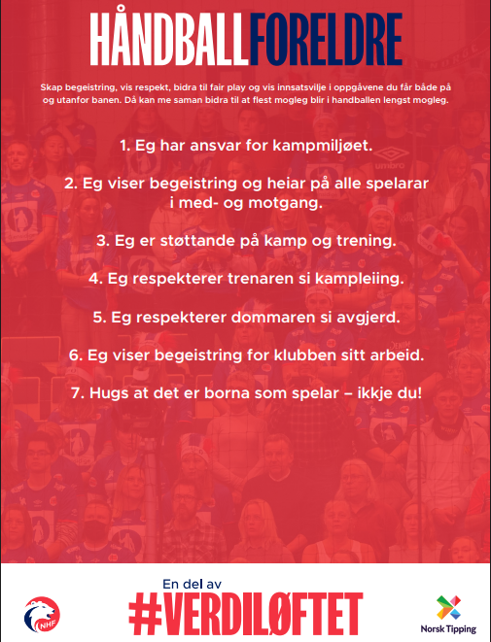
Bidra positivt!
Snakk med andre lagforeldre, spelarar og trenarar
Snakk godt om laget og klubben
Ta direkte kontakt med lag/klubb om du er uroleg eller har spørsmål
Bli ein del av lagleiinga /trenarteamet
Kom på kamp!
Bli med i styret
Bidra på arrangement ☺
Positivt foreldreengasjement er viktig både for handballen generelt og for barna. Dei fleste barn likar at søsken, foreldre, besteforeldre og familie kjem på kamp. Klubben er heilt avhengig av engasjement for å halde hjula i gang. Alle har ein eller annan eigenskap som klubben treng i den daglege drifta.

Slide 14
Dugnad
Dugnad stammer fra norrønt dugnaðr «hjelp, god gjerning, kraft», beslektet med norsk duge. Dugnad er et felles utført og ulønnet og frivillig arbeid av betydning for fellesskapet
To typer dugnader i klubben vår:
Inntektsgivende dugnad (meir om på neste slide)
Arrangement. Handballens eigenart er at kampar vert spelt i hall og at klubben organiserar fleire kamper over ein dag. Laget/aldersgruppa som speler kamp, får vanlegvis ansvaret for arrangementet og blir sett opp på dugnad.
Arrangementsdugnad går på rundgang blant laga
Foreldrekontakt organiserer arrangementsdugnaden, spelarane treng alle foreldre til å ta ulike oppgaver.
Vanlege oppgåver er:
  Rigge baner( mål, sekretariat, benker og stoler)
  Kiosksalg
  Fair Play Vert
  Sekretariat
  Støtte for dommarane

Slide 15
Dugnad
Når det gjeld dugnadsinnsats, så er det slik at fellesdugnadar i idrettslaget går til dei særgruppene som deltek. Så skal vi få ein del av potten må vi bidra 😊Men pengane blir ikkje delt direkte til det laget eller den spelaren som vert representert i dugnadsinnsatsen.
I handballgruppa er dugnad (utover kioskdugnad) ei av inntektskjeldene for å klare å gjennomføre alle aktivitetane vi ønskjer; ordinært seriespel og miniturneringar, vi reiser på cup, vi gjennomfører utviklingstiltak for spelarar, vi driv med trenar- og dommarutvikling, vi lager til sosiale arrangement m.m. I budsjetta våre har vi lagt inn alle utgifter som laga har (også utgifter som reknast som eigendel).
Handballgruppa ønskjer å bidra økonomisk til aktivitet for spelarane våre – anten det er for sportsleg utvikling eller lagbygging. Vi ønsker ikkje at den einskilde skal måtte betale av eigen lomme for å delta på lags- og gruppeaktiviteter. Dugnadsinntekter hjelper svært godt på, og alle må ikkje stille opp kvar gang (men er sjølvsagt velkommen til det 😊).
Alle lag får støtte til å gjennomføre gode tiltak – om ikkje 100% av behovet, så i alle fall godt på veg.

Slide 16
Dugnad
Dugnadsgruppa i IL Høyang ønskjer oversikt på all dugnad vi gjer.
Meld frå om de ønskjer dugnad, ønskjer å delta på dugnad eller har fått tilbod om ein dugnad som de ønskjer å gjennomføre.
Dugnadsgruppa består av:

Slide 17
Drakt, overtrekk og reklame
IL Høyang kjøper drakt og utstyr hos Sport 1 i Førde
Materialforvaltar i handballgruppa bestiller drakter til laga, og tek ansvar for at det vert sendt til trykking hos Svein Olav Aardal
Kvar lag melder draktbehov til materialforvaltar
Minilaga har eit draktsett (allidretten tek ansvar for desse)
Lag 9 år – 12 år har eitt draktsett, og brukar vest ved behov (som bortedrakt)
Lag f.o.m. 13 år skal ha to draktsett; raud heimedrakt og kvit bortedrakt.
Klubben dekker drakt (t-skjorte), overtrekksdrakt betaler spelar (20% rabatt?)

Slide 18
Utstyr
Kva treng barna i handballgruppa?
Sko – innesko, ikkje sneakers eller liknande
Ball – dette har klubben til utlån (str. 00 – 4)
Elles ingen krav
Overtrekksganser og bukse er fine jule- og bursdagsgaver ☺

Slide 19
Praktisk

Slide 20
Spesielt for ______ (lag)
Treningstider?
Sportsplan? / Ferdigheitsmål?
Laget sine mål og ambisjonar?
Om sesongen
Terminliste
Cupar
Omsyn å ta gjennom året
Spelareutvikling?
Andre punkt?

Slide 21
Praktisk

